Slide 1


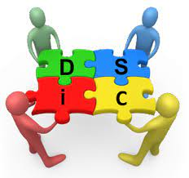
Dinamika Perilaku dalam Organisasi
PERTEMUAN KE 13
SIF 20234 Pengantar Manajemen

Slide 2
Perilaku Organisasi
Bidang interdisipliner yang didedikasikan pada penelitian tentang bagaimana individu dalam kelompok cenderung bersikap dalam organisasi.
sikap
Evaluasi kognitif dan afektif yang memberikan kecenderungan pada seseorang untuk bertindak dengan cara mereka.
SIF 20234 Pengantar Manajemen

Slide 3
Unsur – Unsur Penyusun Sikap
Kognitif = Pikiran
Afektif = Perasaan
Perilaku = Maksud untuk bertindak
Sikap = kepuasan dalam bekerja
“Pekerjaan saya sangat menarik”
“Saya sangat menyukai pekerjaan saya”
“Saya akan datang ketempat kerjaan lebih awal dengan senyuman dan penuh kebahagiaan”
SIF 20234 Pengantar Manajemen

Slide 4

Proses Persepsi
Proses kognitif yang digunakan seseorang untuk memahami lingkungannya dengan cara menyeleksi, mengatur dan menafsirkan informasi dari lingkungannya
Adanya perbedaan hal-hal berikut menimbulkan persepsi yang berbeda tiap-tiap individu:
  Sikap
  Kepribadian
  Nilai
  Kepentingan Individu
Mengamati informasi melalui indera
Menyerap informasi dan meyeleksi yang akan diproses
Membentuk pola-pola yang akan ditafsirkan & diberi respon
SIF 20234 Pengantar Manajemen

Slide 5

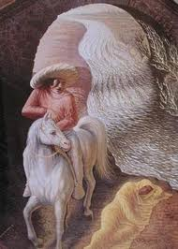
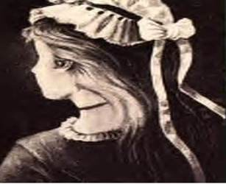
Apa yang anda lihat?
SIF 20234 Pengantar Manajemen

Slide 6

Karakter Kepribadian
Sikap Ekstrover
Keramahan
Kehati-hatian
Stabilitas Emosional Rendah
Sikap Terbuka Terhadap Pengalaman Baru
SIF 20234 Pengantar Manajemen

Slide 7
Kecerdasan Emosional
Kesadaran Diri
Manajemen Diri
Kesadaran Sosial
Manajemen Hubungan
SIF 20234 Pengantar Manajemen

Slide 8
Gaya Pemecahan Masalah
Penginderaan-Pikiran
Intuisi-Pikiran
Penginderaan-Perasaan
Intuisi-Perasaan
SIF 20234 Pengantar Manajemen

Slide 9
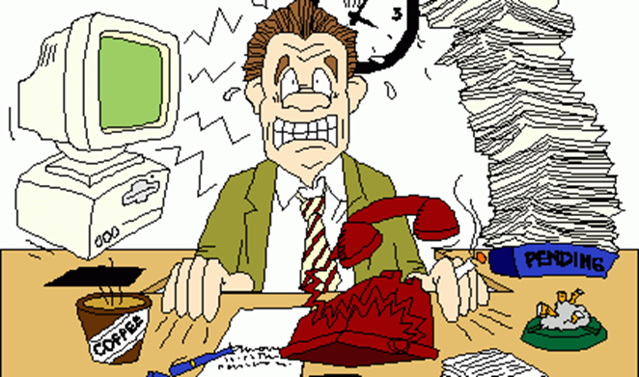
Stress Bagi Karyawan
Memberikan tuntutan yang tidak masuk akal
Tidak mengizinkan pegawai memberikan pendapat
Menciptakan keraguan terus-menerus
Menolak untuk terlibat dalam konflik
Tidak memberikan penghargaan pada pegawai
Terus membuat karyawan menebak apa yang manajer harapkan
Mengganggu dan mengusik pegawai
Tidak mengizinkan pegawai membentuk komunitas
SIF 20234 Pengantar Manajemen

Slide 10
Respon Inovatif Terhadap
Manajemen Stres
Membantu pegawai dalam mengatur tingkat stres dapat dilakukan dengan cara semudah mereka untuk istirahat pada jam istirahat dan liburan. Berikut beberapa pendekatan proaktif yang dilakukan manajer untuk melawan tingkat stres yang makin tinggi di tempat kerja saat ini:
  Istirahat di tempat sunyi, meditasi kapanpun mereka perlu (seperti yang dilakukan Bellsouth, First Union & Tribble Creative Group (Istirahat = investasi)
  Program kesehatan, konsultasi gizi dan fasilitas olahraga
  Program pelatihan dan konferensi
  Intervensi atau dukungan manajer (di BCG
  Inisiatif keseimbangan kehidupan pribadi dan pekerjaan
SIF 20234 Pengantar Manajemen

Slide 11
Lokus Kontrol
Kecenderungan untuk menempatkan tanggung jawab utama atas kesuksesan atau kegagalan diri di tangannya sendiri atau pada kekuatan luar.
Orang dengan lokus kontrol internal yang tinggi merasa berkuasa atas dirinya sendiri.
Mereka yang percaya bahwa kejadian-kejadian di hidup mereka terjadi karena adanya kesempatan, keberuntungan atau orang luar dan peristiwa artinya orang ini memiliki lokus kontrol eksternal yang tinggi.
Orang dengan lokus kontrol internal tinggi akan lebih mudah dimotivasi karena meyakini penghargaan yang nantinya akan mereka dapatkan adalah hasil dari kerja mereka sendiri.

Slide 12
Terima Kasih
SIF 20234 Pengantar Manajemen

